Slide 1


4.4 线性方程组解的结构

Slide 2

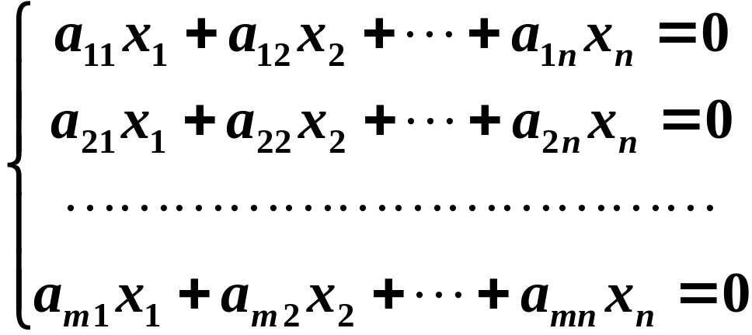
一、齐次线性方程组 解的性质
１．解向量的概念
设有齐次线性方程组
（1）
若记

Slide 3
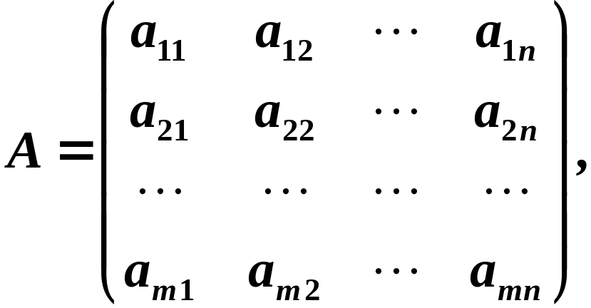
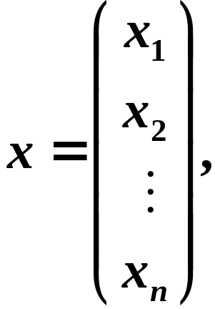
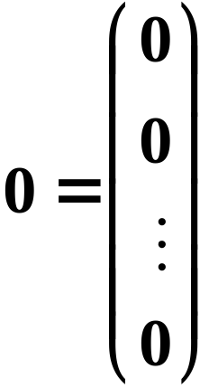


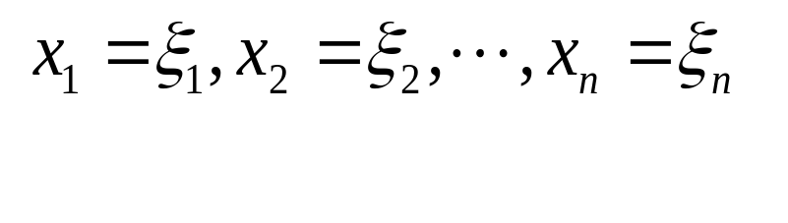

则上述方程组（1）可写成向量方程
若
为方程 的
解，则

Slide 4
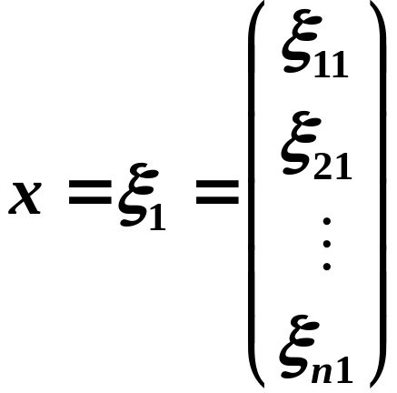
称为方程组(1) 的解向量，它也就是向量方程
(2)的解．

Slide 5



２．齐次线性方程组 解的性质
（1）若 为 的解，则
也是 的解.
证明:

Slide 6






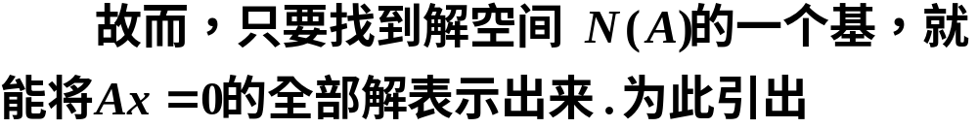
（2）若 为 的解， 为实数，则
也是 的解．
证明:
证毕.
由以上两个性质可知， 的全体解向量
所组成的集合，对于加法和数乘运算是封闭的，
因此构成一个向量空间，称此向量空间为齐次线
性方程组 的解空间．一般记作

Slide 7
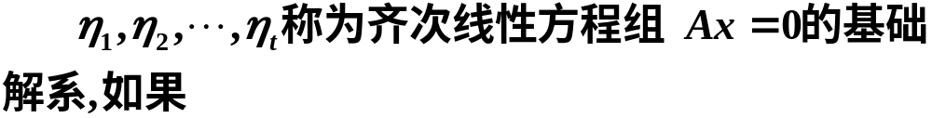
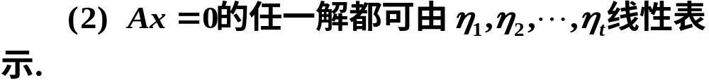
二、基础解系及其求法
１．基础解系的定义

Slide 8
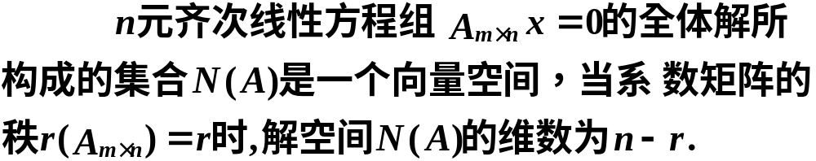
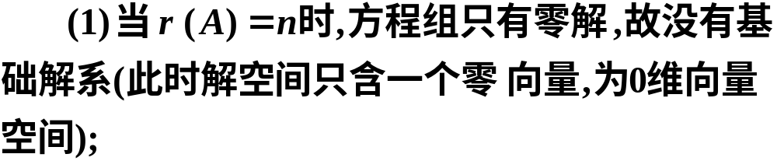
２．线性方程组 基础解系的求法
定理1

Slide 9
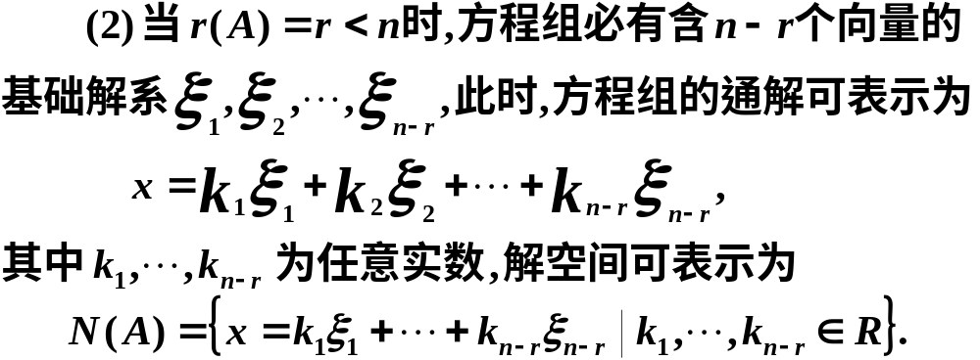

(3)解空间的基不是唯一的．但维数相等！

Slide 10
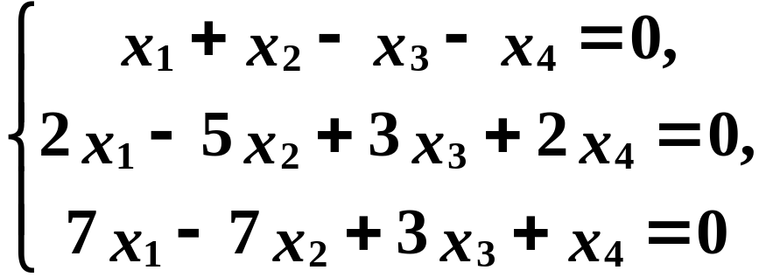

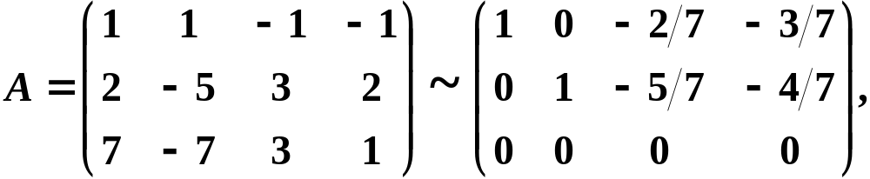
例1 求齐次线性方程组
的基础解系与通解.
解
对系数矩阵 作初等行变换，变为行最简矩
阵，有

Slide 11
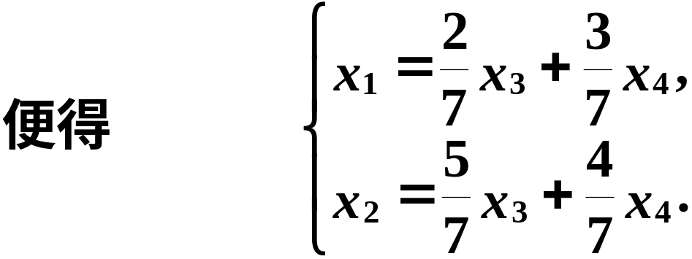
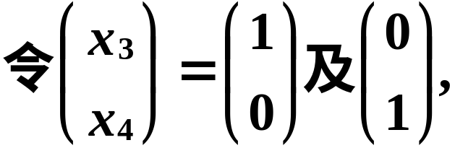
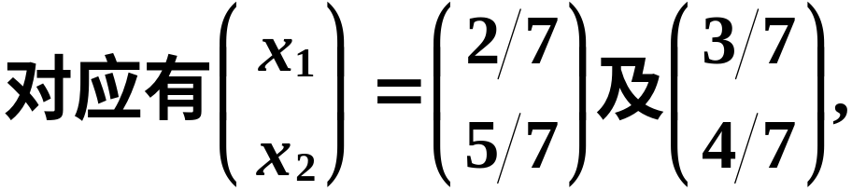
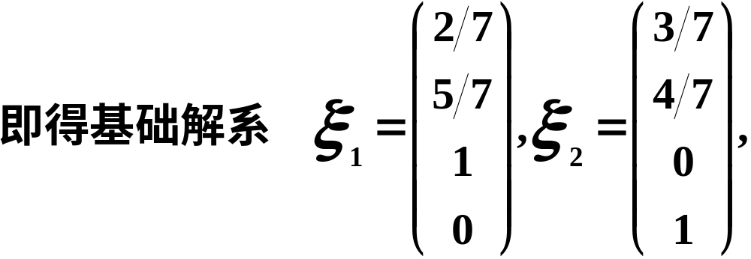

Slide 12
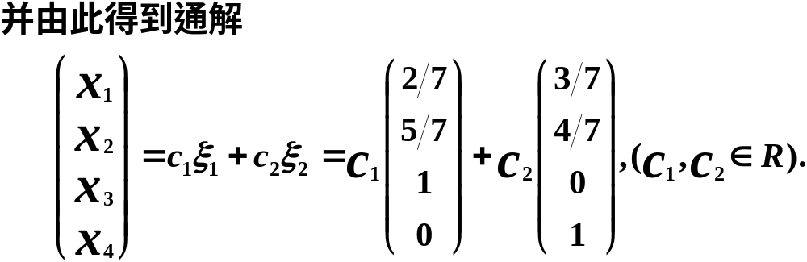


Slide 13
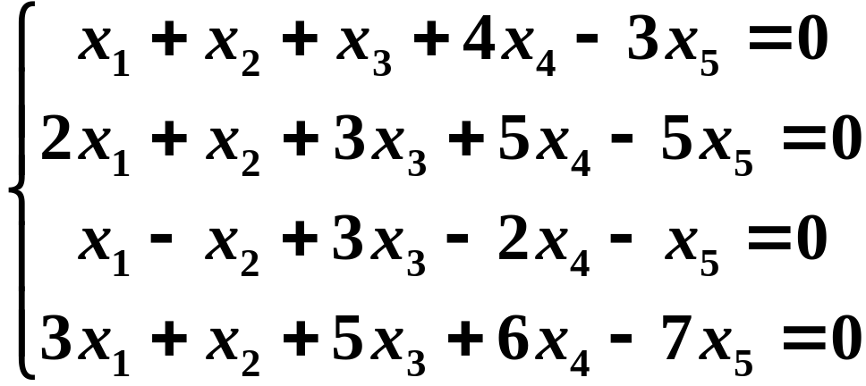
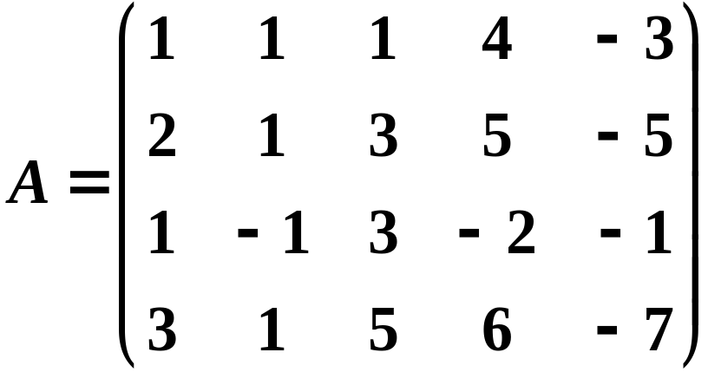




例2 解线性方程组
解
对系数矩阵施
行初等行变换

Slide 14
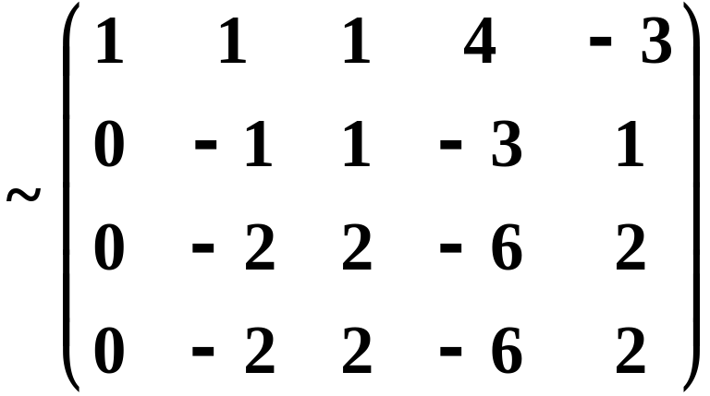
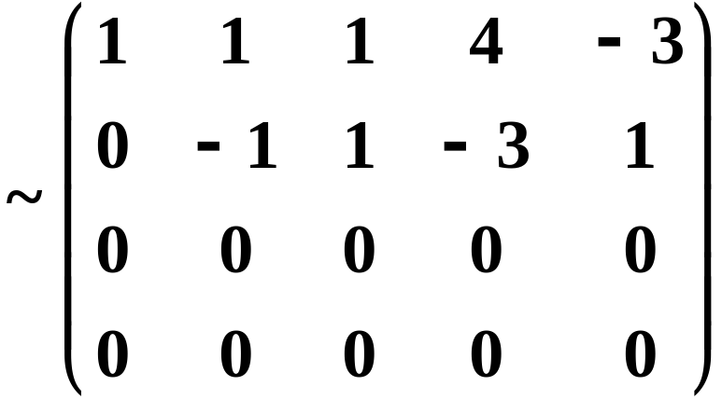
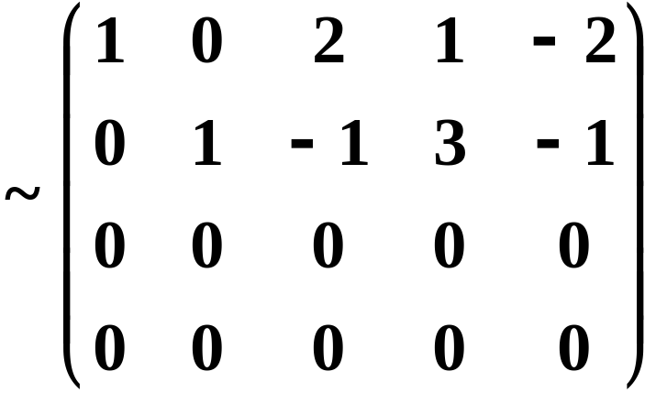
即方程组有无穷多解，
且其基础解系中有三个线性无关的解向量.

Slide 15
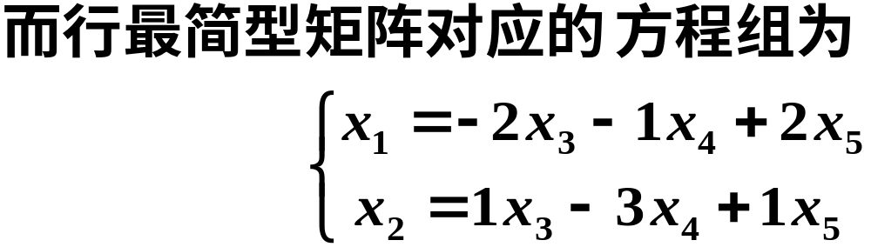
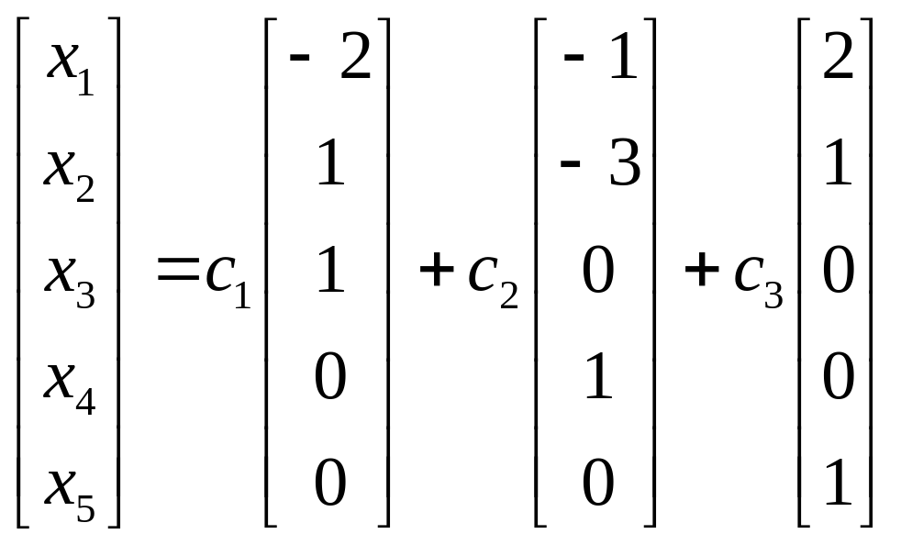


Slide 16
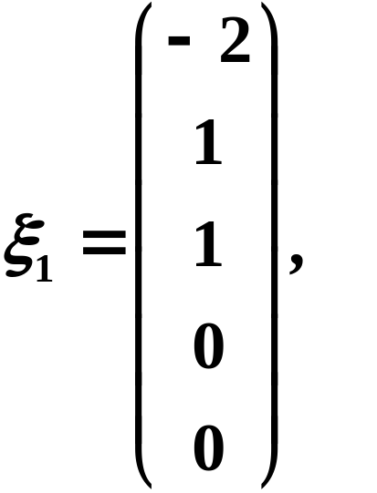
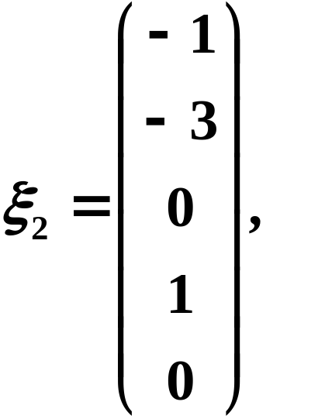
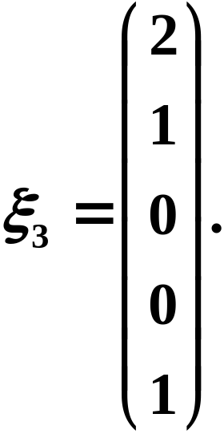


所以原方程组的一个基础解系为
故原方程组的通解又可写为

Slide 17
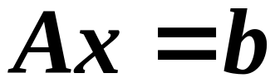
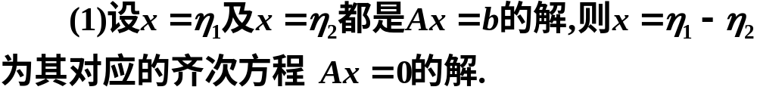


三、非齐次线性方程组 解的性质
１．非齐次线性方程组解的性质
证明：

Slide 18




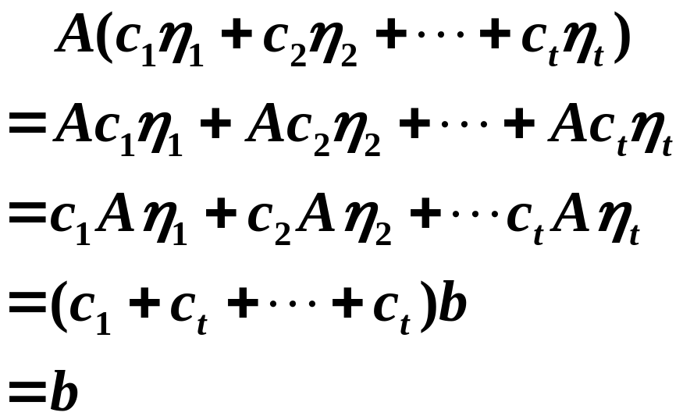
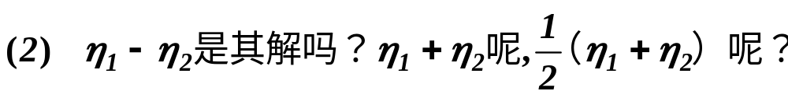
问：

Slide 19
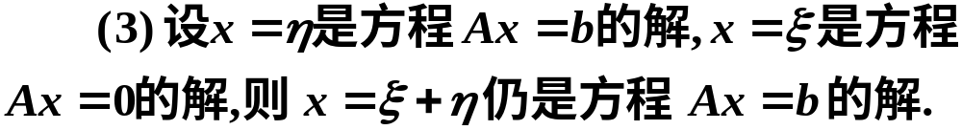


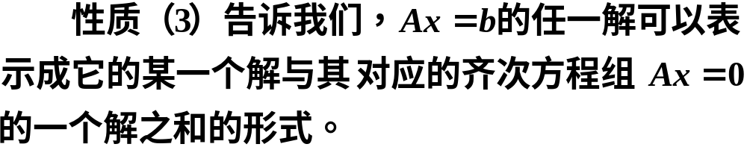


证明:
证毕．

Slide 20


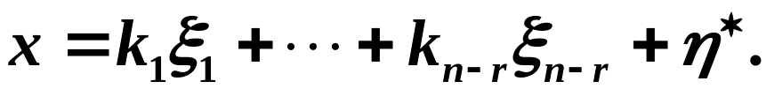


２．非齐次线性方程组 的通解
非齐次线性方程组 的通解为
其中 为对应齐次线性方程
组 的通解， 为非齐次线性方程组
的任意一个（特）解.

Slide 21


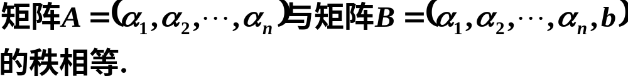
３．与方程组 有解等价的命题
线性方程组 有解

Slide 22
４．线性方程组的解法
（1）应用克莱姆法则
特点：只适用于系数行列式不等于零的情形，
计算量大，容易出错，但有重要的理论价值，可
用来证明很多命题．
（2）利用初等变换
特点：适用于方程组有唯一解、无解以及有
无穷多解的各种情形，全部运算在一个矩阵（数
表）中进行，计算简单，易于编程实现，是有效
的计算方法．

Slide 23
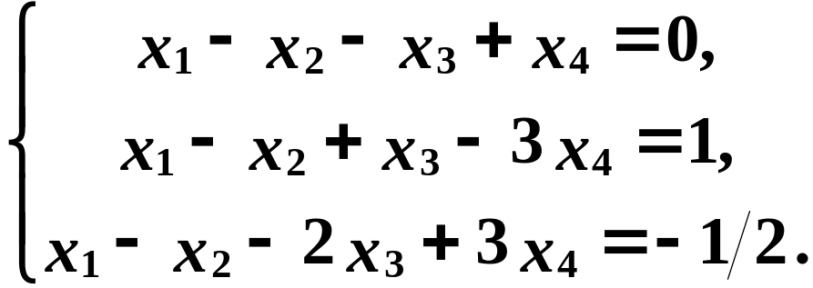
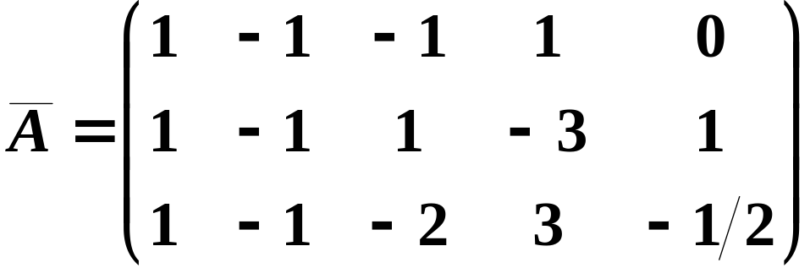

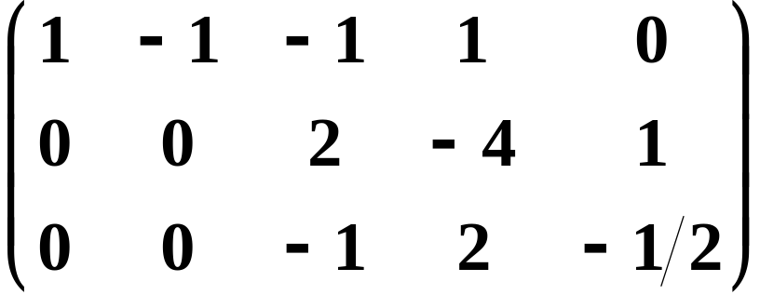
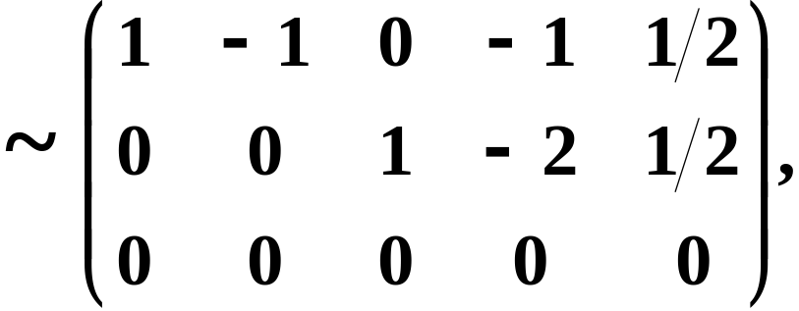


例4 求解方程组
解

Slide 24
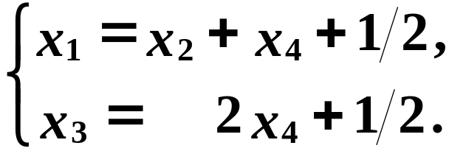
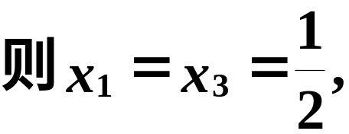


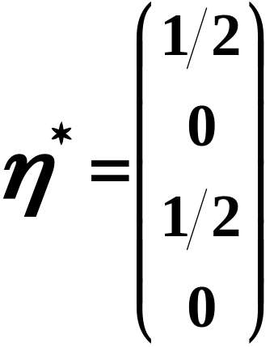
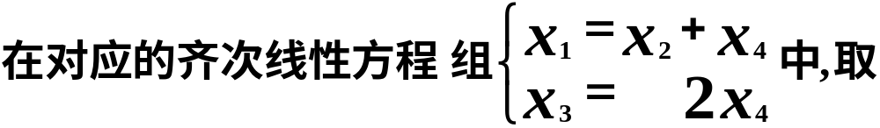

Slide 25
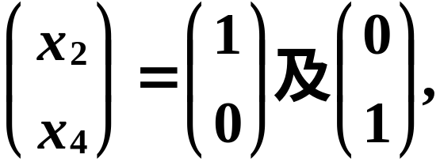
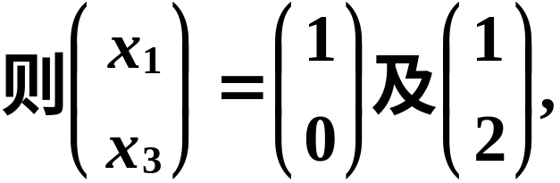
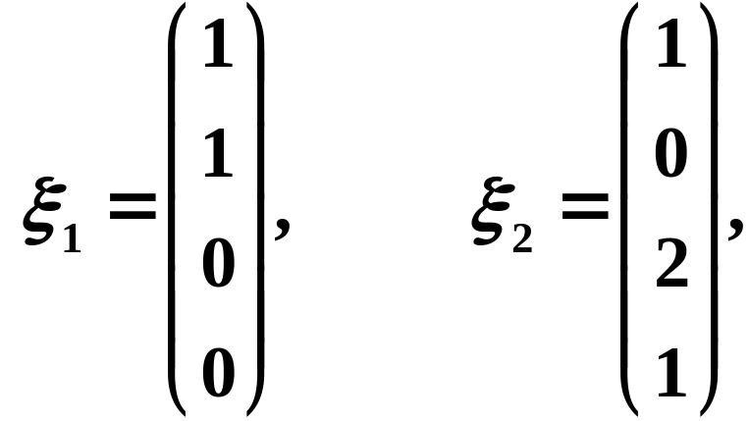

Slide 26

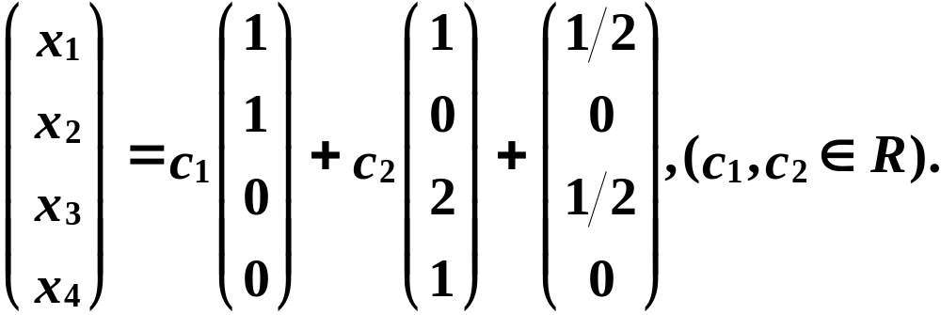

Slide 27
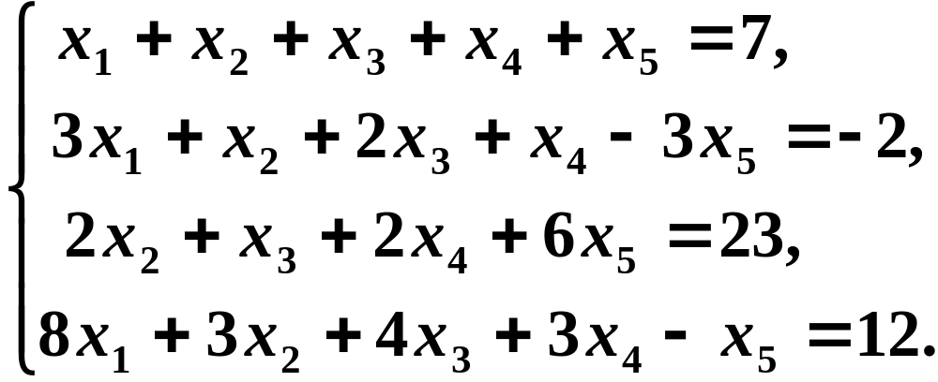


例5 求下述方程组的解
解

Slide 28



所以方程组有无穷多解.
且原方程组等价于方程组

Slide 29


所以方程组的通解为

Slide 30



Slide 31






答案：B

Slide 32

四、小结
１．齐次线性方程组基础解系的求法
（1）对系数矩阵 进行初等变换，将其化为
行最简形：

Slide 33




（2）得出 ，同时也可知方程组的一
个基础解系含有 个线性无关的解向量．
由于
令

Slide 34




故

Slide 35








为齐次线性方程组的一个基础解系.
２． 线性方程组解的情况
r
(
A
)
=
r
(
)
=
n
r
(
A
)
=
r
(
)
<
n

Slide 36





思考题

Slide 37




思考题解答

Slide 38






